Slide 1
Դ.Ի.Մենդելեևի կյանքն ու գործունեությունը
Գավառի թիվ 8 միջն. դպրոցի ուսուցչուհի՝ Մ. Գևորգյան
ՔԻՄԻԱԿԱՆ ՏԱՐՐԵՐԻ ՊԱՐԲԵՐԱԿԱՆ ՀԱՄԱԿԱՐԳԻ ՍՏԵՂԾՄԱՆ 150 ԱՄՅԱԿԻՆ ՆՎԻՐՎԱԾ ԲԱՑ-ԴԱՍ ՄԻՋՈՑԱՌՈՒՄ

Slide 2
Գավառի թիվ 8 միջն. դպրոցի ուսուցչուհի՝ Մ. Գևորգյան

Slide 3
Գավառի թիվ 8 միջն. դպրոցի ուսուցչուհի՝ Մ. Գևորգյան

Slide 4
Դ.Ի.Մենդելեև
Ծնվել է 1834 թ. Փետրվարի 8-ին՝
Տոբոլսկում։
Մահացել է 1907 թ․՝ Պետերբուրգում։
Ռուս քիմիկոս Դ.Մենդելեևը
1869 թվ.-ին հայտնագործել է
պարբերականության օրենքը և կազմել քիմիական տարրերի
Պարբերական համակարգը:
Գավառի թիվ 8 միջն. դպրոցի ուսուցչուհի՝ Մ. Գևորգյան
Ի նշանավորումն 19-րդ դարի երկրորդ կեսի պատմական այդ իրադարձության՝ ՄԱԿ-ի գլխավոր ասամբլեայի որոշ -մամբ 2019 թվականը հայտա -րարվել է Դ. Ի. Մենդելեևի պարբերական համակարգի ստեղծման միջազգային տարի :

Slide 5
Դ. Ի. Մենդելեևի կենսագրությունը
Ռուս քիմիկոս, գիտնական, ուսուցիչ, Սանկտ-Պետերբուրգի համալսարանի պրոֆեսոր,Գիտությունների Ակադեմիայի թղթակից անդամ Դմիտրի Իվանովիչ Մենդելեևը (1834թ. փետրվարի 8 - 1907թ. փետրվարի 2) 1869թ.-ին բացահայտել է քիմիական տարրերի պարբերականության օրենքը՝ բնագի-տության հիմնական օրենքներից մեկը: Թողել է մոտ 500 տպագրական աշխատություններ, որոնց մեջ է դասական «Քիմիայի հիմունքները»՝առաջին կառուցվածքային շարադրանքն անօրգանական քիմիայից:
Դ. Ի. Մենդելեևը գիտության այնպիսի բնագավառների հիմնային հետազո-տությունների հեղինակ է, ինչպիսիք են քիմիան, քիմիական տեխնոլոգիանե-րը, ֆիզիկան, չափագիտությունը,օդագնացությունը, օդերևութաբանությունը , գյուղատնտեսությունը , տնտեսագիտությունը և այլ գիտություններ, որոնք սերտորեն կապ ունեին Ռուսաստանի արտադրողական ուժերի զարգաց-ման կարիքների հետ: Նա հիմք է դրել լուծույթների տեսությունը, առաջարկել է նավթի բաժանման ֆրակցիոն մեթոդը, հայտնա-գործել է անծուխ վառոդի տեսակներից մեկը,պրոպագանդել է հանքանյութերի օգտագործումը,երաշ-տային հողերի ոռոգումը: 1865-1890թթ. եղել է Պետերբուրգյան համալսարանի պրոֆեսոր:
Գավառի թիվ 8 միջն. դպրոցի ուսուցչուհի՝ Մ. Գևորգյան

Slide 6
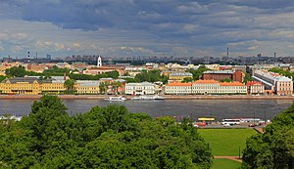
Սանկտ-Պետերբուրգի համալսարան
Գավառի թիվ 8 միջն. դպրոցի ուսուցչուհի՝ Մ. Գևորգյան

Slide 7
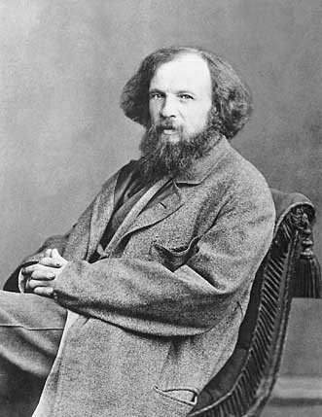
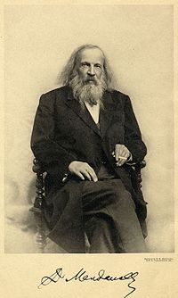
Դ.Ի.Մենդելևը ծնվելէ 1834 թվականի փետրվարի 8-ին Սիբիրի Տոբոլսկ քա-ղաքում Իվան Պավլովիչ Մենդելեևի (1783-1847) և Մարիա Դմիտրևնա Մենդելեևայի(1793-1850)ընտանիքում:Նա ընտանիքի վերջին`17-րդ երեխան էր։ Հայրն ամենաերևելիներից մեկն էր քաղաքում, որովհետև վարում էր Տոբոլսկի նահանգի` գիմնազիայի և ուսումնարանների տնօրենի պաշտոնը: Բայց Միտյայի ծնվելուց հետո նա ծանր հիվանդացավ, և կարիքի մեջ ընկած ընտանիքի հոգսն անցավ մոր ուսերին: Ձեռներեց կինը հոգսերի մեջ չմոռացավ երեխաների ուսման մասին և ամեն գնով կրթության տվեց նրանց:
Գավառի թիվ 8 միջն. դպրոցի ուսուցչուհի՝ Մ. Գևորգյան
Դ․ Ի․ Մենդելեևի լուսանկարը 1861թ.

Slide 8
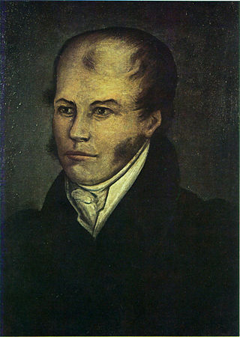
1804 թ.-ին, ավարտելով հոգևոր ուսումնարանը, Դմիտրի Իվանովիչի հայրը ընդունվել է Սանկտ -Պետերբուրգի պետական համալ-սարանի բանասիրական ֆակուլտետը: Այն ավարտելով ՝ Իվան Պավլովիչը Տոբոլսկում դառնում է փիլիսոփայության, կիրառական արվեստների և քաղաքատնտեսության ուսու-ցիչ, որտեղ էլ 1807թ. Ամուսնացել է Մարիա Դմիտրիևնա Կոռնիլևայի հետ ( սերում է սի-բիրյան վաճառականների և արդյունաբերո-ղների հին սերնդից), որը Յակով Գրիգորևիչ Կոռնիլինի թոռնուհին էր:1818 թ.-ի դեկտեմբե-րին նա նշանակվել է Տամբովի շրջանի ուսում-նարանների տնօրեն: 1823թվակ.-ի ամռանից մինչև 1827 թ.-ի նոյեմբեր Մենդելեևների ընտա-նիքը ապրել է Սարատովում,իսկ հետագայում վերադարձել են Տոբոլսկ, որտեղ Իվան Պավլո-վիչը ստացել է Տոբոլսկի դասական գիմնազի-այի տնօրենի պաշտոնը : Նրա արտասովոր խելքը, բարձր ստեղծագործականությունն ու զարգացածությունը որոշեցին այն մանկավա-րժական սկզբունքները, որոնցով նա առաջ-նորդվում էր իր առարկաները դասավանդե-լիս:Որդու ծնվելու տարում Իվան Պավլովիչը կուրանում է, որի պատճառով էլ անցնում է թոշակի: Կատարակտը բուժելու համար նա աղջկա հետ գնում է Մոսկվա, որտեղ հաջող վիրահատությունից հետո վերականգնվում է նրա տեսողությունը։ Բայց նա չկարողացավ անցնել հին աշխատանքին , և ընտանիքը ապրում էր նրա թոշակով:
Գավառի թիվ 8 միջն. դպրոցի ուսուցչուհի՝ Մ. Գևորգյան
Իվան Պավլովիչ Մենդելեև-
Դ. Ի. Մենդելեևի հայրը

Slide 9
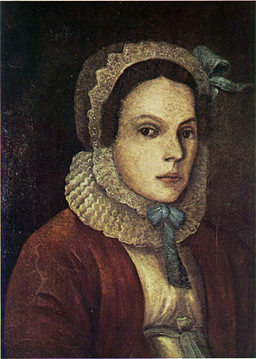
Մարիա Դմիտրիևնան՝ Դմիտրի Իվանովիչ Մենդելեևի մայրն է։ Այս խելացի և աշխույժ կինը մեծ դեր է խաղացել ընտանիքի կյանքում։ Չունենալով ոչ մի կրթություն՝նա իր եղբայրների հետ անցել է գիմնազիայի ինքնուրույն կուրս : Իվան Պավլովիչի հիվանդության պատճառով ընտանիքը տեղափոխվել էր Վերխնիե Արեմզյանի, որտեղ գտնվում էր Մարիայի եղբոր ապակու գործարանը։ Դմիտրի Մենդելեևի մայրը սկսում է ղեկավարել այդ ֆաբրիկան:
Ի․Պ․Մենդելեևի ՝ ամուսնու, մահից հետո ընտանիքն ապրում էր այդ ֆաբրիկայից ստացված միջոցներով։ Դմիտրի Իվանովիչը հիշում է․ «Այդ ապակու գործարանում, որը ղեկավարում էր մայրս, ստացել եմ իմ առաջին տպավորությունները բնությունից, մարդկանցից , արդյունաբերական գործե-րից: 1848 թվականի հունիսի 27-ին ֆաբրի-կան այրվում է»: Տեսնելով կրտսեր տղայի հատուկ ընդունակությունները՝ նա իր մեջ ուժ է հավաքում լքել իր հարազատ Սիբիրը, որպեսզի Դմիտրիին ՝որդուն, բարձրագույն կրթություն ստանալու հնարավորություն տա։ Նրանք գալիս են Մոսկվա։ Երկու տարի անց, երբ որդին ընդունվել էր Պետերբուրգ մանկավարժական ինստիտուտ, Մարիա Դմիտրիևնան մահանում է:
Գավառի թիվ 8 միջն. դպրոցի ուսուցչուհի՝ Մ. Գևորգյան
Մարիա Դմիտրևնա Մենդելեևա –
Դ. Ի. Մենդելեևի մայրը

Slide 10
Ստեղծագործական կյանքի ժամանակագրություն
1841թ.-ի օգոստոսի 1-ին Դմիտրին ընդունվում է Տոբոլսկի գիմնազիայի առաջին դասարանը: Միտյան իր զարգացմամբ ետ չէր մնում ավագ եղբորից,և երբ նրան գիմնազիա տարան,որոշեցին նրա հետ ուղարկել նաև Միտյային:Հենց սկզբից Միտյան սկսեց հեշտ յուրացնել բնագիտա-կան առարկաները , իսկ լատիներենի , ռուս գրականության դասերին մասնակցում էր մեծ տառապանքների գնով: Եվ եթե հաջողությամբ փոխադրվում էր դասարանից-դասարան,միայն ի հաշիվ մաթեմատի-կայի,ֆիզիկայի,քիմիայի փայլուն իմացության:Այնուհետև ընդունվում է Պետերբուրգի գլխավոր մանկավարժական ինստիտուտը: Եթե գիմնա-զիստ Մենդելեևի համար կային սիրած ու չսիրած առարկաներ, ապա ուսանող Մենդելեևն անհագ ծարավով էր լցված գիտելիքների նկատ-մամբ:Լինելով ֆիզիկամաթեմատիկական ֆակուլտետի ուսանող`ժամա-նակ էր գտնում լինելու պատմաբանասիրական, կենսաբանական ֆա-կուլտետների դասախոսություններին : Այնուամենայնիվ , ինստիտու-տում սովորելու տարիներն ուղեկցվեցին առողջական վատացող վիճա-կով:Բժիշկների կարծիքով նա տառապում էր թոքախտով և գտնվում էր անհույս վիճակում, որը հերքվեց հետագայում:
Գավառի թիվ 8 միջն. դպրոցի ուսուցչուհի՝ Մ. Գևորգյան

Slide 11
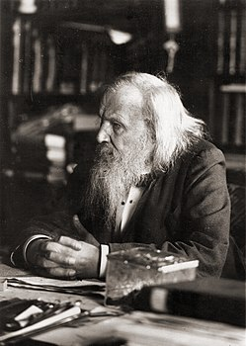
1855թ. հունիսի 20-ին ոսկե մեդալով ավարտում է գլխավոր մանկավար-ժական ինստիտուտը: Ավարտական քննություններին Մենդելեևը ներկա-յանում է ոչ թե իբրև սովորական մի ուսանող, այլ որպես իսկական հետա-զոտող : Ուսանողական տարիները ցույց տվեցին, որ նա կարողանում է «ընդգրկել ու միացնել գիտության տարբեր բնագավառները»:
Գավառի թիվ 8 միջն. դպրոցի ուսուցչուհի՝ Մ. Գևորգյան
1855թ.-ի նոյեմբերի 14-ին նշանակ-վում է ավագ ուսուցիչ Օդեսայում: Այստեղ ամեն ինչ կար գիտական առաջին քայլերն անող պատանու համար`լաբորատորիա, գրադարան, ժամանակ: Եվ ընդամենը վեց ամիս հետո պաշտպանեց տեսակարար ծավալներին նվիրված դիսերտացի-ան՝ ստանալով ֆիզիկայի և քիմիայի մագիստրոսի առաջին աստիճանը:

Slide 12
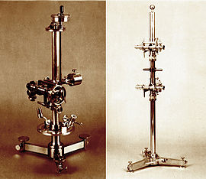
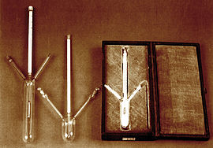
Նրա ուսումնասիրությունները գիտական հիմքերի վրա դրեցին ապակու ստաց-ման ողջ պրոցեսը:1859թ.-ի ապրիլի14-ին երկու տարով մեկնում է արտասահ-մանյան գործուղման: Սկզբում Մենդելեևը լինում է եվրոպական տասը համալ-սարանական քաղաքներում մինչև որ կանգ է առնում գերմանական Հայդելբերգ քաղաքում:Այստեղ էլ ստեղծում է սարքավորումներով հարուստ լաբորատորիա և պրպտուն աշխանտանքով ժխտում «հաստատուն գազերի» գոյությունը և ցույց տալիս, որ նրանք,ինչպես և բոլոր հեղուկները,ունեն այսօր գիտական աշխար-հում ընդունված մենդելեևյան «եռման բացարձակ ջերմաստիճանը»:
Գավառի թիվ 8 միջն. դպրոցի ուսուցչուհի՝ Մ. Գևորգյան
Մենդելեևի կողմից պատրաստված կատետոմետր և կոմպարատոր , պիկնոմետր

Slide 13
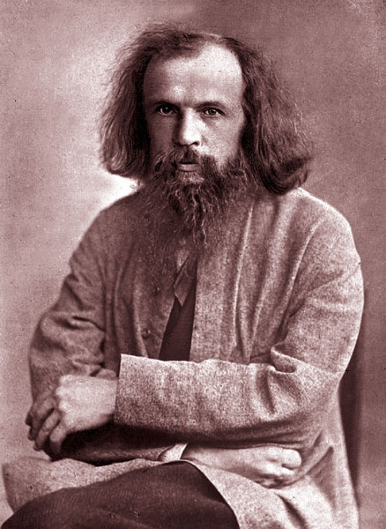
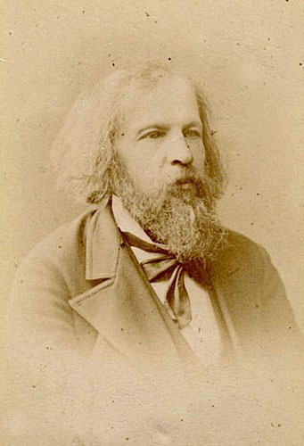
Մենդելեևը 1861 թ.-ի փետ.14-ին արտասահմանյան գործուղումից վերադառ-նում է Պետերբուրգ՝ ստանալով համալսարանի քիմիայի ամբիոնի վարիչի պաշտոնը, գիտական լայն գործունեություն է ծավալում։ Զբաղվում է հողերի պարարտացման,նավթարդյունաբերության հետ կապված մի շարք հարցերի ուսումնասիրություններով։ Երեսունմեկ տարեկան հասակում պաշտպանում է ջրի հետ սպիրտի միացման մասին դոկտորական դիսերտացիան:
Գավառի թիվ 8 միջն. դպրոցի ուսուցչուհի՝ Մ. Գևորգյան

Slide 14
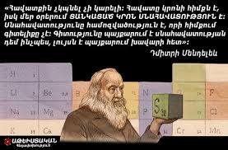
1869 թ. փետրվարի 17-ին տպագրության է ստորագրում պարբերական համակարգի առաջին ուրվագիրը։ Մենդելեևի պարբերական աղյուսակը քիմիական նոր տարրերի հայտնաբերման միակ ու անփոխարինելի բանալին է։ Գիտնականը նրա վրա աշխատել է շուրջ 40 տարի, mմինչև որ վերջապես գտավ բոլոր միացությունների հիմնական նմանությունը՝ ատոմականությունը: Շուտով նա հրատարակեց այն նյութերի մանրամասն բնութագրերը, որոնք աշխարհում դեռ ոչ-ոք չէր տեսել։ Այնուհետ աշխարհի տարբեր ծայրերում սկսեցին հայտնաբերել նկարագրված հատկություններն ունեցող նյութերը՝ գալլիումը, սկանդիումը, ռադիումը և այլն, որոնք հաստատեցին աղյուսակի ճշմարտացիությունը:
Գավառի թիվ 8 միջն. դպրոցի ուսուցչուհի՝ Մ. Գևորգյան

Slide 15
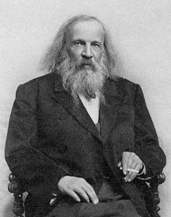
Գավառի թիվ 8 միջն. դպրոցի ուսուցչուհի՝ Մ. Գևորգյան
1871 թվականին գրեց «Քիմիայի հիմունքները» աշխատությունը:

Slide 16
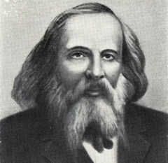
Դմիտրի Մենդելեև,մարդ ով ժամանակին դպրոցում վատ էր սովորել , կարողացավ դառնալ խոշորագույն քիմիկոս և պաբերականութ-յան օրենքը բացահայտող գիտնական
Գավառի թիվ 8 միջն. դպրոցի ուսուցչուհի՝ Մ. Գևորգյան
1894թ.հունիսին ստանում է Օքսֆորդի և Քեմբրիջի համալսարանների դոկտորի պատվավոր կոչումը: 1905թ.ուղևորվում է Լոնդոն` թագավորական ընկերության ամենաբարձր պարգևը`Կոպլեյի մեդալն ստանալու: 1907թ. հունվարի 20-ին վախճանվում է սրտի կաթվածից:

Slide 17
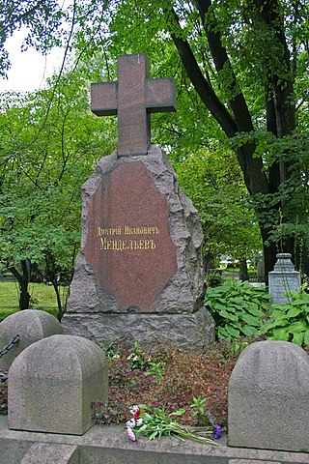
Դ. Ի. Մենդելեևի գերեզմանոցը
Գավառի թիվ 8 միջն. դպրոցի ուսուցչուհի՝ Մ. Գևորգյան

Slide 18
Հայրենիքին մատուցած երեք ծառայություններ
Ս. Վիտտեին պատասխան նամակեում, որը այդպես էլ մնաց առանց ուղարկվելու, Դ. Ի. Մենդելեևը, արձանագրում և գնահատում է իր բամամյա գործունեությունը, անվանում «հայրենիքին իր երեք ծառայությունները».
…Իմ աշխատանքների պտուղները , գիտական ճանաչողության մեջ ոչ թե միայն անձնական, այլև համայն ռուսական հպարտութ-յուն է առաջացնում...Կյանքիս լավագույն շրջանը և նրա գլխավոր ուժը մանկավարժությունն է ... Իմ հազարավոր աշակերտներից շատերը ամենուր հայտնի գործիչներ, պրոֆեսորներ , ղեկավար-ներ են , և հանդիպելով նրանց , միշտ լսում եմ , որ նրանց մեջ բարորակ սերմեր եմ սերմանել,և ոչ թե հասարակ պարտավորութ-յուն . . . Երկրորդ ծառայությունը պարբերական համակարգի ստեղծումն էր , որը մեծ ճանաչողություն բերեց երկրիս... Երրորդ ծառայությունը հայրենիքիս ավելի տեսանելի է, չնայած անհանգստացրել է ինձ փոքրուց մինչ հիմա : Դա իմ ուժերի ներածին չափով ռուսական արդյունաբերության զարգացման նպաստելն էր…
Գավառի թիվ 8 միջն. դպրոցի ուսուցչուհի՝ Մ. Գևորգյան
Այս ուղղությունները գիտնականի բազմամյա գործունեության մեջ իրար հետ փոխկապակցված էին անմիջականորեն:

Slide 19
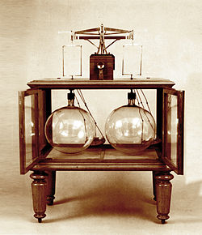
Գիտական գործունեություն
Նա 21-դ հանճարեղ քիմիկոսներից մեկն է, տվել է ֆիզիկական հաստատուն մեծությունների միացությունների բազ-մաթիվ բնորոշումներ (տեսակարար կշիռներ,ընդարձակում և այլն), ուսում-նասիրել է քարածուխի դոնեցկյան հանքավայրերը, մշակել է լուծույթների հիդրատային թեորիան:
Գավառի թիվ 8 միջն. դպրոցի ուսուցչուհի՝ Մ. Գևորգյան
Գրել է «Քիմիայի հիմունքները» (1868—1871) աշխատությունը, որի բազմաթիվ հրատարա-կությունները մեծ ազդեցություն են ունեցել քիմիկոսների վրա:Դ․Ի․Մենդելեևը հեղինակ է քիմիայի, ֆիզիկայի, չափագիտության, օդերեվութաբանության, տնտեսագիտության մի շարք մեծալուրջ հետազոտությունների, օդա-գնացության,գյուղատնտեսության,քիմիական տեխնոլոգիաների հիմնարար աշխատություն-ների, ժողովրդական լուսավորության և Ռուսաստանի արտադրական ուժերի զարգացման պահանջների հետ կապված այլ աշխատությունների:
Դ.Ի.Մենդելեևի ստեղծած կշեռքը

Slide 20
Պարբերական համակարգի ստեղծումը
1869 թվականի փետրվարի 17-ին ավարտելով աշխատանքը «Տարրերի համակարգի փորձ՝ հիմնված նրանց ատոմային կշռի և քիմիական նմանութ-յան վրա», Դ․ Ի․ Մենդելեևը բացահայտեց բնության հիմնարար օրենքներից մեկը՝ քիմիական տարրերի պարբերական օրենքը:
Գավառի թիվ 8 միջն. դպրոցի ուսուցչուհի՝ Մ. Գևորգյան
Մի շարք երկրներում որոշ գիտնականներ,հատկապես Գերմանիայում,հայտ-նաբերման համահեղինակ են համարում Մայերին։Այս համակարգերի էական տարբերությունն այն է,որ Մայերի աղյուսակը այդ ժամանակվա հայտնի քիմի-ական տարրերի դասակարգման տարբերակ է,իսկ Մենդելեևի կողմից առա-ջարկած պարբերականությունը համակարգ է,որը տալիս է այն ժամանակ ոչ հայտնի տարրերի տեղը որոշելու թույլտվություն տվող օրինաչափության ընկ-ալում,կանխագուշակել ոչ միայն գոյությունը, այլև տալ նրանց բնութագրումը:

Slide 21
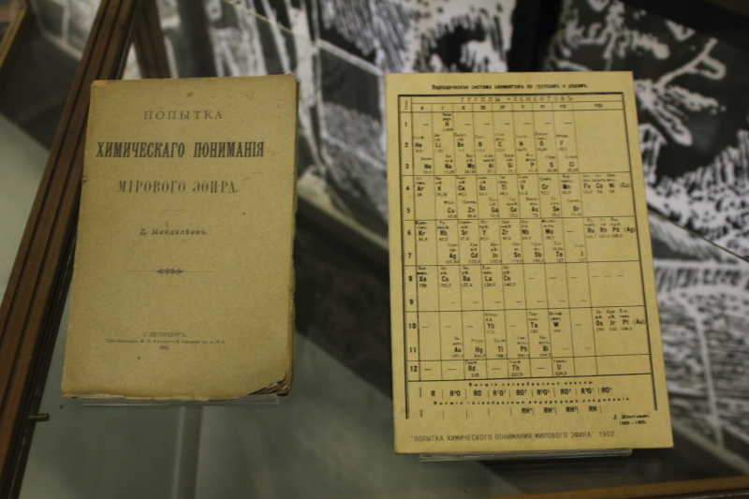
Գավառի թիվ 8 միջն. դպրոցի ուսուցչուհի՝ Մ. Գևորգյան
Մենդելեևի ստեղծած պարբերական աղյուսակի պատկերը իր գրքում

Slide 22
Պարբերական համակարգը,ատոմի կառուցվածքի մասին պատկերացումներ չտալով հանդերձ,մոտենում էայդ խնդրին,և նրա լուծումը հայտնաբերվել է ի շնորհիվ Մենդելեևի: Հենց այս համակարգով են առաջնորդվել հետազոտող-ները՝ ցույց տալով իրենց հետաքրքրող գործոնները այլ ֆիզիկական բնութա-գրիչների հետ:1984 թվականի ակադեմիկոս Վ.Ի․Սպիցինը գրում է.«Ատոմ-ների կառուցվածքի և քիմիական վալենտականության բնույթի մասին առաջին պատկերացումները հիմնվել են պարբերական համակարգի օգնությամբ տեղադրված տարրերի առանձնահատկությունների օրինաչափության վրա»: Գերմանացի գիտնական, անօրգանական, ֆիզիկական ևանալիտիկ քիմիաները միավորող «Անօրգանիկում» հիմնարար ձեռնարկի խմբագիր, ակադեմիկոս Կոլդիցը այսպես է մեկնաբանում Մենդելեևի հայտնագործության առանձնահատկությունները.
Գավառի թիվ 8 միջն. դպրոցի ուսուցչուհի՝ Մ. Գևորգյան
...Գիտնականներից ոչ մեը չի կարողացել ձևակերպել այդ օրինաչա-փությունը այնպես հստակ, ինչպես Մենդելեևը: Մասնավորապես դա վերաբերում է Ջոն Նյուլենդսին և Մայերին: Դեռ չհայտնաբեր-ված տարրերի կանխագուշակումը, նրանց առանձնահատկություն-ների բացահայտումը պատկանում է միայն Մենդելեևին: Նա լավա-գույն կերպով իր ստեղծած պարբերական համակարգում կարողա-ցավ կիրառել իր մեթոդը ուղղահայաց, հորիզոնական, անկյունագծի միջոցով...

Slide 23
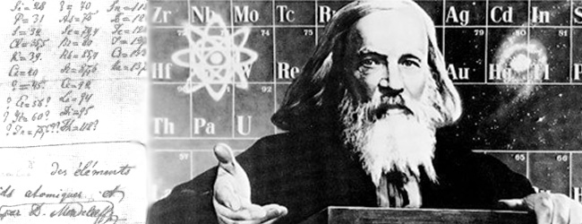
1869-1871թթ.-ին զարգացնելով պարբերականության գաղափարները, Դ. Ի. Մենդելեևը ներմուծել է քիմիական պարբերական համակարգում տարրի տեղի հասկացությունը որ-պես նրա հատկությունների ամբողջացում՝ այլ տարրերի հատկությունների համեմա-տության հետ:Մասնավորապես,այս հիման վրա, հենվելով ապակի առաջացնող օքսիդնե-րի հաջորդականության փոփոխության ուսւմնասիրությունների արդյունքների վրա, ուղ-ղել է 9 տարրերի (բերիլիում,ինդիում,ուրան և այլն)ատոմային զանգվածների արժեքները: 1870 թ.-ի նոյեմբերի 29-ին (դեկտեմբերին 11) թվագրված հոդվածում կանխագուշակել է երեք դեռևս չբացահայտված տարրերի գոյությունը, հաշվել է ատոմային զանգվածները և նկարագրել է նրանց հատկությունները: 1900 թ.-ին Դմիտրի Մենդելեևըև Ռամզայը եկան այն եզրակացության ,որ պարբերական համակարգում անհրաժեշտ է ընդգրկել իներտ գազերի հատուկ, զրոյական խումբ: Նրա մահվանից բազմաթիվ տարիներ անց գիտնա-կանները հայտնաբերել են ևս մեկ տարր,որը պարբերական համակարգում զբաղեցնում է 101-րդ տեղը,և այն անվանեցին ի պատիվ մեծանուն գիտնականի՝ Մ ե ն դ ե լ ե վ ի ու մ:
Գավառի թիվ 8 միջն. դպրոցի ուսուցչուհի՝ Մ. Գևորգյան

Slide 25
Այսպիսով՝1869թ. ռուս քիմիկոս Դ.Մենդելեևը հայտնագործել է պարբերականության օրենքը և կազմել քիմիական տարրերի պարբերական համակարգը : Որտեղ այժմ տարբերում են 7 պարբերություն՝ մեծ և փոքր և 8 խումբ՝գլխավոր և երկրորդական ենթախմբերով: Պարբերությունները , բացառությամբ առաջինի, տարրերի այն հորիզոնական շարքերն են, որոնք սկսվում են ալկալիական մետաղով և վերջանում իներտ գազով:Խմբերը պարբերական համակարգում դասավորված են ուղղահայաց: Գլխավոր ենթախումբը կազմված է և΄մեծ, և΄փոքր պարբերության տարրերից: Երկրորդական ենթախումբը կազմված է մեծ պարբերության տարրերից: Նա հայտնաբերեց նաև պարբերական օրենքը հիմք ընդունելով՝տարրերի ատոմային զանգվածների մեծությունները: Քիմիական տարրերը դասավորեց ըստ ատոմային կշիռների (զանգվածների)մեծացման:
Հետագայում, Մենդելեևի ձևակերպած պարբերական օրենքը մի փոքր փոփոխության ենթարկվեց արդի գիտմականների կողմից, կարևորելով ոչ թե ատոմի կշիռը, այլ՝ միջուկի լիցքը (տարրի կարգաթիվը):
Գավառի թիվ 8 միջն. դպրոցի ուսուցչուհի՝ Մ. Գևորգյան

Slide 26
Պարբերությունները, բացառությամբ առաջինի, տարրերի այն հորիզոնական շարքերն են, որոնք սկսվում են ալկալիական մետաղով և վերջանում իներտ գազով:
Պարբերական համակարգում պարբերությունների թիվը 7 է: Նրանք լինում են մեծ և փոքր:
Խմբերը պարբերական համակարգում դասավորված են ուղղահայաց:Խումբը կազմված է գլխավոր և երկրորդական ենթախմբից:
Գլխավոր ենթախումբը կազմված է և΄ մեծ, և΄ փոքր պարբերության տարրերից: Երկրորդական ենթախումբն ընդգրկում է մեծ պարբերության տարրերը:
Գավառի թիվ 8 միջն. դպրոցի ուսուցչուհի՝ Մ.Գևորգյան

Slide 27
«Երազում տեսած» տարրերի պարբերական համակարգի մասին
Տարրերի պարբերական համակարգի մասին իր պատկերացումները Դ․ Ի․Մենդելեևը երկար ժամանակ չէր կարղանում ներակայացնել պարզ համադրության տեսքով: Եռօրյա լարված աշխատանքից հետո նա մի օր պառկում է հանգստանալու և ննջում է: Հետո նա պատմում է՝ «Երազում հստակ տեսնում եմ աղյուսակը, որտեղ տարրերը դասավորված են ինչպես հարկն է: Արթնանում եմ, և հենց նույն պահին նոթագրում թղթի ծայրին ու նորից քուն մտնում: Միայն մի տեղում, հետագայում, հարկ եղավ ճշգրտումներ անել»: Այս պատմվածքը ծնել է բազմաթիվ գիտական մտքեր և առասպելներ: Միաժամանակ գիտենք ,որ Մենդելեևը Պետերբուրգյան մի թերթի լրագրողին հումորով էր տվել այս պատասխանը,իրականում՝ինչպես վկայում է Ալեքսանդր Ալեքսանդրովիչ Ինոստրանցևը, նա այս մարդ ֆենոմենի մեջ տեսել էր «մարդկային ուղեղի և մտքի լարված աշխատանքի հոգեբանական ազդեցության օրինակներից մեկը» և ,որ պարբերական համակարգի ատեղծումը 20 տարիների տքնաջան աշխատանքի արդյունքն է:
Գավառի թիվ 8 միջն. դպրոցի ուսուցչուհի՝ Մ. Գևորգյան

Slide 28
Հայոց այբուբենի հրաշքը
Ռուս գիտնական Մենդելեևի մեծագործությունն այն է, որ կարողացել է բնության մեջ եղած քիմիական տարրերին պարբերական աղյուսակի տեսք տալ՝ միաժամանակ բազում գիտելիքներ հաղորդելով յուրաքանչյուր նյութի մասին: Հայտնի է նաև այս գյուտի ծագմանն առնչվող այն զրույցը, թե բնագիտության համար բախտորոշ այս կռահումները Մենդելեևի ուղեղում առկայծել են… երազում: Իսկ մենք շատ լավ գիտենք, թե Մաշտոցն ինչպես է հղացել հայոց այբուբենի ամբողջական շարքը… երազում:Որ գիտնականի մտքի տվայտանքները, որևէ խնդրի շուրջը նրա պրպտումները կարող են ձև ու կերպարանք առնել քնի մեջ, թերևս այնքան էլ անհավանական չէ, համենայնդեպս դա հաստատող փաստերը բավականին շատ են: Իսկ այդպե՞ս է եղել Մենդելևի պարագայում: Արդյոք քիմիական տարրերի բնութագրիչները նրանից առաջ որևէ ձևով չե՞ն արտահայտվել…
Գավառի թիվ 8 միջն. դպրոցի ուսուցչուհի՝ Մ. Գևորգյան

Slide 29
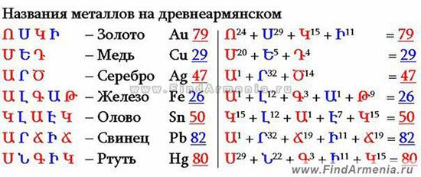
Ահա մի փոքրիկ աղյուսակ, որից երևում է, որ մետաղների հայերեն անվանումները, երբ գրում ենք դասական ուղղագրությամբ և հին հնչողությանը համապատասխան,բոլոր տա-ռերի կարգահամարների գումարումով արտահայտում են տվյալ մետաղների ատոմական կշիռների թիվը:
Գավառի թիվ 8 միջն. դպրոցի ուսուցչուհի՝ Մ. Գևորգյան
Հայկական այբուբենի զարմանահրաշ գաղտնիքների մասին պատմող հոդվածում ասվում է, որ հնագույն ժամանակներում մարդկությանը հայտնի նյութերի անունները հայկական այբուբենում են ամփոփված: Նյութերի անվանումների տառերի թիվը համապատասխա-նում է Մենդելեևի աղյուսակի նյութերի համարներին:Այսպես,օրինակ,Ա-ն առաջինն է,Ս-ն՝ 29-րդը և այլն:

Slide 30
Այսպիսով, եթե վերցնենք նյութի հին հայկական անվանումն ու դրանց տառերի թվերը գումարենք, Մենդելեևի աղյուսակում կհայտնաբերենք այդ նյութը: Օրինակ, Ոսկի բառը. Ո-ն Այբուբենի 24-րդ տառն է, Ս-ն՝ 29-րդ, Կ-ն՝ 15-րդ, Ի-ն՝ 11-րդ
Ո+Ս+Կ+Ի = 24 + 29 + 15 + 11 = 79
Իսկ Մենդելեևի աղյուսակում 79-րդը Ոսկին է: Այս օրինաչափությամբ հնարավոր է գտնել 7 ազնիվ մետաղ, որ հայտնի էին հնագույն ժամանակներից:
Գավառի թիվ 8 միջն. դպրոցի ուսուցչուհի՝ Մ. Գևորգյան

Slide 31
Մենդելեեվի պարբերական աղյուսակը և հայերենի այբուբենը
Ո+Ս+Կ+Ի = 24 + 29 + 15 + 11 = 79
Ա+Ր+Ծ = 1 + 32 + 14 = 47
Գավառի թիվ 8 միջն. դպրոցի ուսուցչուհի՝ Մ. Գևորգյան
Ա+Լ+Գ+Ա+Թ =1+12 +3 +1 +9 =26
Ս+Ն+Գ+Ի+Կ =29+22+3+11+15=79
Մ+Ե+Դ = 20 + 5 + 4 =29
Կ+Լ+Ա+Ե+Կ =15+12+1+7+15=50
Ա+Ր+Ճ+Ի +Ճ=+32+19+11+19=82

Slide 32
Այստեղ ուշագրավ է նաև պղինձ բառի հայերեն հին անունը՝ մեդ, ինչից էլ բաղադրվել է մետաղ բառը:Հայոց այբուբենի և Մենդելեևի պարբերական աղյուսակի առնչակցության մասին տարբեր լրատվամիջոցներում կարծիքներ են հայտնել այդ հարցով հետաքրքրվող մտավորականներ Սամվել Բեկթաշյանը, Վահան Սեթյանը, Գագիկ Սուխուդյանը, վերջինս իր տեսակետները ներկայացրել է Հ1-ի եթերում, անշուշտ, այլ անդրադարձներ ևս եղել են:
Գավառի թիվ 8 միջն. դպրոցի ուսուցչուհի՝ Մ. Գևորգյան

Slide 33
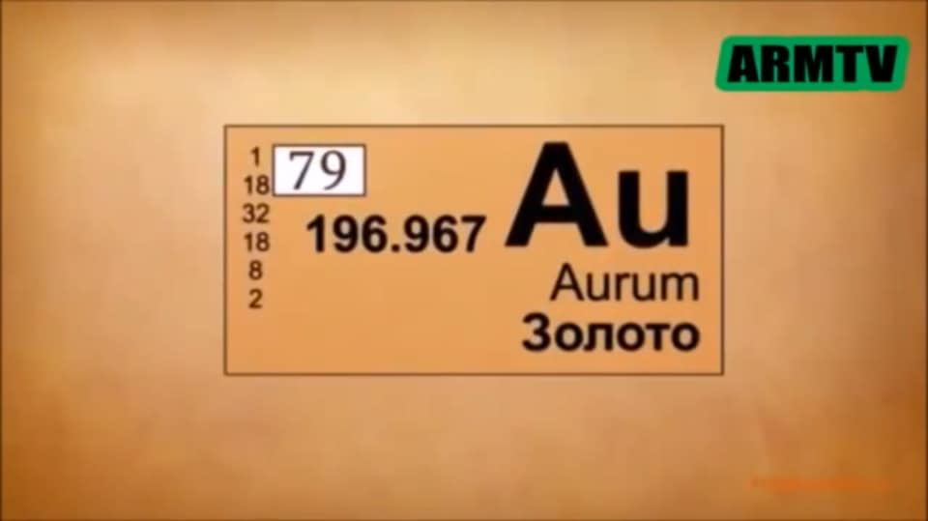
Ամենահետաքրքիր եզրահանգումն արել է Սամվել Բեկթաշյանը:Նա «Լույս աշխարհ» կայքի եթերում ասում էր,թե հայոց այբուբենում արտացոլված է ամբողջ ատոմային ֆիզի-կան: Ներքոնշյալ յոթ մետաղների պարագայում խոսել պատահականության, ինչ-ինչ զուգադիպությունների մասին՝ նշանակում է երևակայության բոլոր սահմանները ջնջել:
Գավառի թիվ 8 միջն. դպրոցի ուսուցչուհի՝ Մ. Գևորգյան

Slide 34
Նման հավանականությունը, սակայն, հնարավորություն կտար շատ հարցերից խուսա-փել: Օրինակ՝ ինչպե՞ս կարող էր 5-րդ դարում Մեսրոպ Մաշտոցը հնարել մի այբուբեն, որով շատ ավելի հին բառեր գրելով՝ բնագիտական տեղեկություն ստանայինք: Այժմ շատ գիտնականներ ասում են, թե Մաշտոցը պարզապես վերագտել է մեր կորսված նշանագրե-րը, և նրա մեծագույն ծառայությունը տառերի մեր հավաքածուն այբուբենի վերածելն ու դասավորելն է եղել:
Գավառի թիվ 8 միջն. դպրոցի ուսուցչուհի՝ Մ. Գևորգյան

Slide 35
Սակայն նման արդյունքի հասնելու համար հզորագույն համակարգիչներով հագեցած քանի՞ փորձարան պետք է նրա համար աշխատեր …
Որ Մաշտոցի արածը սխրանք է եղել, երևի ոչ մեկը չի կասկածում: Միայն թե դեռ պետք է պարզել՝ հատկապես ո՞րն է եղել դրա իսկական էությունը:
Գավառի թիվ 8 միջն. դպրոցի ուսուցչուհի՝ Մ. Գևորգյան

Slide 36
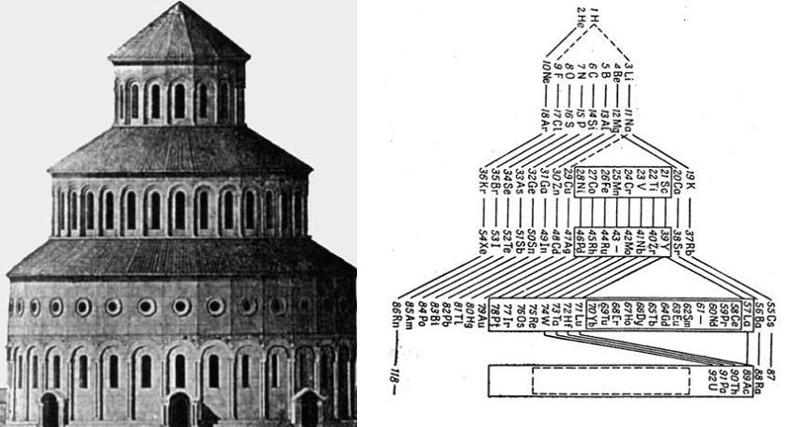
Հայկական այբուբենի մեջ աստվածային ծածկագիր կա
Իսկ եթե այնուամենայնիվ հավատանք, թե հայանուն մետաղների տառերի կարգաթվերի գումարները պատահականորեն են այդպիսի ճշգրիտ բնորոշիչ արտահայտում, գուցե արժե նայել այս նկարին:
Գավառի թիվ 8 միջն. դպրոցի ուսուցչուհի՝ Մ. Գևորգյան

Slide 37
Այստեղ քիմիական տարրերի դասավորության Նիլս Բորի վար-կածն է: Հանճարեղ ֆիզիոկս Նիլս Բորը քիմիական տարրերի Մենդելեևի աղյուսակը դասավորեց այլ կերպ, ինչպես նկարում է պատկերված ու ակամա ստացվել է այնպես, որ այդ սխեման նման է դարձել հայոց Զվարթնոց տաճարին: Բավական է միայն դիրքը փոխել և դնել 7-րդ դարի հայոց տաճարի կողքին,և նմանությունն ակնհայտ է:
«Ինչո՞վ է նման Մենդելեևի քիմիական տարրերի աղյուսակը՝ Զվարթնոց տաճարին» հրապարակման մեջ կարդում ենք, որ Զվարթնոցի I հարկի պատուհանների (նաև սյուների) թիվը 32 է՝ճիշտ այնքան,որքան քիմիական տարր Բորը տեղադրել է իր աղյուսակի հիմքում: Զվարթնոցի գմբեթի պատուհանների թիվը 16 է՝ ճիշտ այնքան, որքան կա Բորի աղյուսակի վերնամասում:
«Զվարթնոց տաճարն Աստծո այբուբենն է: Ինչպես հայոց այբուբենն է վերջանում Ք (Քե-Քրիստոս) տառով, այնպես էլ մարդուն թույլատրելի տարրերի շարքը (մարդու բանականության սահմանը) վերջանում է Կրիպտոնով (Kr):
Բորյան աղյուսակը վերջանում է Ուրանով (U), որն ինչպես հայտնի է՝ ռադիոակտիվ տարր է ու արգելված է եղել հնում»,- եզրափակում է հոդվածագիրը:
Գավառի թիվ 8 միջն. դպրոցի ուսուցչուհի՝ Մ. Գևորգյան

Slide 38
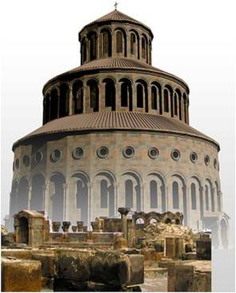
Գավառի թիվ 8 միջն. դպրոցի ուսուցչուհի՝ Մ. Գևորգյան

Slide 39
Գավառի թիվ 8 միջն. դպրոցի ուսուցչուհի՝ Մ. Գևորգյան

Slide 40
Պարբերական համակարգի նորեկ տարրերը
Քիմիական տարրերի պարբերական համակարգը տարեց տարի պարբերաբար համալրվում է նոր տարրերով: Ինչպես գիտենք,պարբերական համակարգը համալրող նոր տարրերն արհեստականորեն են սինթեզվում:Այսպես օրինակ, 2011-2017 թ.թ.-ներին համակարգը լրացվել է 113-118-րդ տարրերով, որոնց հեղինակները Ռուսաստանի Դաշնության, Ճապոնիայի և ԱՄՆ-ի գիտնականներն են :
Կիրառական և տեսական քիմիայի միջազգային միության(IUPAK)մամուլի ծառայության աշխատա-կիցներից հայտնում են, որ 113-րդ տարրը հայտնագործվել է Ճապոնիայի բնական գիտությունների ինստիտուտի մասնագետների կողմից և կոչվելու է «նիհոնիում»-Nh, քանի որ հենց այսպես է,ըստ տարբերակներից մեկի,կոչվում «Ծագող արևի երկիրը»:
114-րդ տարրը կկոչվի«ֆլերովիում»-Fi,115-րդ տարրը՝«մոսկովիում»-Me՝ի պատիվ Մոսկովյան շրջանի: 116-րդը՝«լիվերմորիում»-Lv, 117 ատոմային համար ունեցող տարրը գրանցվել է պարբերական աղյուսակում «տենեսին»-Ts անվանմամբ, ինչը վկայում է գերծանր քիմ. տարրերի ուսումնասիրման մեջ ԱՄՆ-ի մասնագետների ճանաչման մասին:
2017թ-ին Դ.Ի.Մենդելեևի պարբերական համակարգը համալրվում է ևս մեկ տարրով՝118-րդ տարրով «օգանեսոն» - Og: Այն անվանվել է ի պատիվ հայազգի գիտնական, ՌԳԱ ակադեմիկոս, ՀՀ ԳԱԱ արտասահմանյան անդամ,Դուբնայի միջուկային հետազոտությունների միացյալ ինստիտուտի միջուկային ռեակցիաների լաբորատորիայի գիտական ղեկավար, ֆիզմաթ. գիտ. դոկտոր, պրոֆեսոր Յուրի Հովհաննիսյանի: Նա միակ գործող գիտնականն է, որի անվամբ է կոչվում քիմիական տարր իր կենդանության օրոք:
Գավառի թիվ 8 միջն. դպրոցի ուսուցչուհի՝ Մ.Գևորգյան

Slide 41
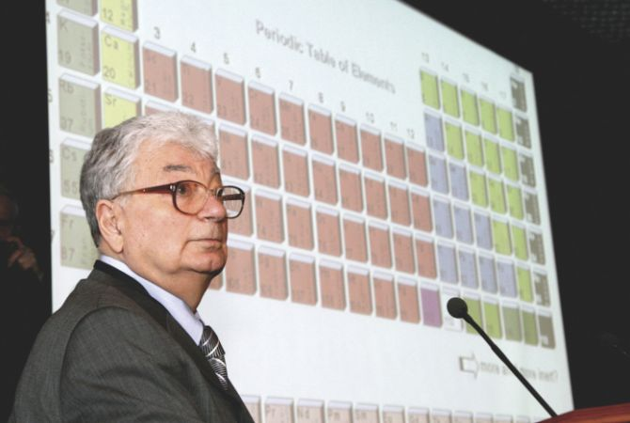
Գավառի թիվ 8 միջն. դպրոցի ուսուցչուհի՝ Մ. Գևորգյան
Յուրի Հովհաննիսյան - ՌԳԱ ակադեմիկոս, ՀՀ ԳԱԱ արտասահմանյան անդամ, Դուբնայի միջուկային հետազոտությունների միացյալ ինստիտուտի միջուկային ռեակցիաների լաբորատորիայի գիտական ղեկավար, ֆիզմաթ. գիտ. դոկտոր, պրոֆեսոր, Փարիզի համալսարանի պրոֆեսոր, ԵՊՀ, Ֆրանկֆուրտի, Մեսինայի համալսարանների պատվավոր դոկտոր: Նա 250 գիտական աշխատանքների, 3 մենագրությունների, 10 տեսությունների հեղինակ է:

Slide 42
Ո՞րն է քո քիմիական տարրը
Կա մի շատ հետաքրքիր հոգեբանական խաղ, որը թույլ է տալիս գտնել քիմիական տարրերի մեջ քո սեփական տարրը և իմանալով նրա բնույթն ու հատկությունները՝ կանխագուշակել քո բնավորության գծերն ու շփման (ռեակցիոնունակության)մակարդակը:
Գավառի թիվ 8 միջն. դպրոցի ուսուցչուհի՝ Մ. Գևորգյան

Slide 43
Գտեք ձեր քիմիական տարրի կարգաթիվը տրված բանաձևով ` որտեղ.
(1200*X+10*X*Y*Z+120*K-1210)
_____________________________________ +1
400
X-ծննդյան օրը
Y-ամիսը
Z-տարեթվի նախավերջին թիվը
K-տարեթվի վերջին թիվը
Օր. 05.12.2006-----X=5, Y=12, Z=0, K=6 հետևաբար՝(6000+0+720-1210)/400+1=15
Այս տարրը 15 կարգաթիվն ունեցող ֆոսֆորն է:
Գավառի թիվ 8 միջն. դպրոցի ուսուցչուհի՝ Մ. Գևորգյան

Slide 44
Շնորհակալություն
Հուսով ենք ձեր համընկած տարրի և
ձեր բնավորության միջև ընդհանուր եզրեր կան։
Գավառի թիվ 8 միջն. դպրոցի ուսուցչուհի՝ Մ. Գևորգյան

